Slide 1
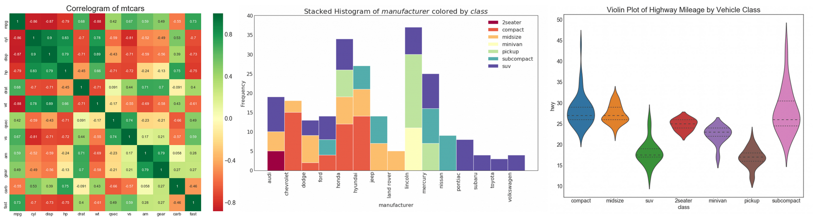
Библиотека Matplotlib. Графики на Python.

Slide 2
Предупреждение!
Данная презентация содержит далеко не всю информацию. Для более глубокого изучения используйте книгу “Библиотека Matplotlib” Абдрахманова М. И. и материалы данных ссылок (и не только их):
https://matplotlib.org/stable/index.html - документация
https://pythonworld.ru/novosti-mira-python/scientific-graphics-in-python.html
https://pyprog.pro/mpl/mpl_short_guide.html

Slide 3
Определение
Matplotlib — это обширная библиотека для создания статических, анимированных и интерактивных визуализаций на Python.
Установка при помощи pip:
pip install matplotlib
Установка при помощи conda:
conda install -c conda-forge matplotlib
Для проверки того, что все установилось правильно, можно запустить интерпретатор Python и ввести:
import matplotlib

Slide 4
Иерархическая структура рисунка
Пользовательская работа подразумевает работу с разными уровнями:
Figure (Рисунок)
Axes(Область рисования)
Axis(Координатная ось)

Slide 5
Рисунок (Figure)
Любой рисунок в matplotlib имеет вложенную структуру.
Рисунок - это объект самого верхнего уровня, на котором располагаются:
области рисования (Axes).
элементы рисунка Artists (заголовки, легенда и т.д.).
основа-холст (Canvas).
На рисунке может быть несколько областей рисования Axes, но данная область рисования Axes может принадлежать только одному рисунку Figure.

Slide 6
Область рисования (Axes)
Объект среднего уровня. Это часть изображения с пространством данных. Каждая область рисования Axes содержит две (или три в случае трёхмерных данных) координатных оси (Axis объектов), которые упорядочивают отображение данных.

Slide 7
Координатная ось (Axis)
Координатная ось является объектом среднего уровня, которая определяет область изменения данных. На них наносятся:
деления ticks;
подписи к делениям ticklabels.
Расположение делений определяется объектом Locator, а подписи делений обрабатывает объект Formatter. Конфигурация координатных осей заключается в комбинировании различных свойств объектов Locator и Formatter.

Slide 8
Элементы рисунка (Artists)
Практически всё, что отображается на рисунке является элементом рисунка (Artist), даже объекты Figure, Axes и Axis. Элементы рисунка Artists включают в себя такие простые объекты как:
текст (Text);
плоская линия (Line2D);
фигура (Patch) и другие.
Когда происходит отображение рисунка (figure rendering), все элементы рисунка Artists наносятся на основу-холст (Canvas). Большая часть из них связывается с областью рисования Axes. Также элемент рисунка не может совместно использоваться несколькими областями Axes или быть перемещён с одной на другую.

Slide 9
Модуль Pyplot
Pyplot - интерфейс для построения графиков простых функций. Позволяет пользователю сосредоточиться на выборе готовых решений и настройке базовых параметров рисунка. Это его главное достоинство, поэтому изучение matplotlib лучше всего начинать именно с интерфейса pyplot.
Существует стандарт вызова pyplot в python:
import matplotlib.pyplot as plt
Рисунки в matplotlib создаются путём последовательного вызова команд. Графические элементы (точки, линии, фигуры и т.д.) наслаиваются одна на другую последовательно. При этом последующие перекрывают предыдущие, если они занимают общее участки на рисунке (регулируется параметром zorder).

Slide 10
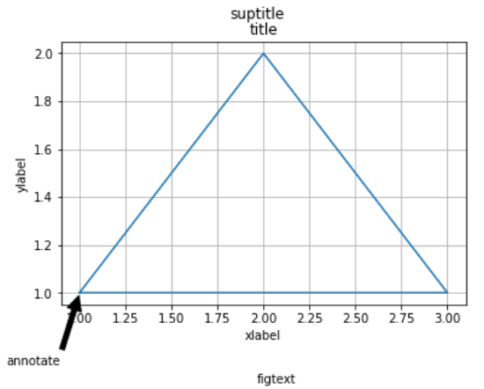
Текст на рисунке
Одними из самых базовых графических команд являются команды, отображающие текст. Такой командой, не привязаной к какому-либо объекту вроде координатной оси или делений координатной оси, является команда plt.text().
Помимо метода text() существуют и другие методы отображения текста в pyplot. Ниже представлен список текстовых команд в pyplot.
plt.xlabel() - добавляет подпись оси абсции OX;
plt.ylabel() - добавляет подпись оси ординат OY;
plt.title() - добавляет заголовок для области рисования Axes;
plt.figtext() - добавляет текст на рисунок Figure;
plt.suptitle() - добавляет заголовок для рисунка Figure;
plt.annotate() - добавляет примечание, которое состоит из текста и необязательной стрелки в указанную область на рисунке.

Slide 11
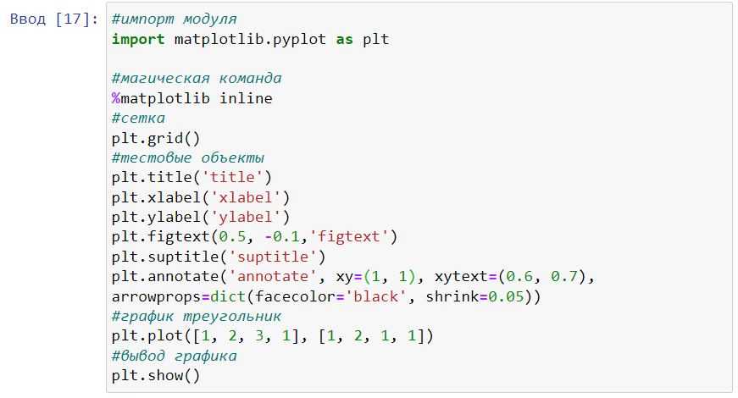
Пример кода

Slide 12
Изображение из книги “Библиотека Matplotlib” Абдрахманова М. И.

Slide 13
Основные графические команды
Графические команды - это функции, которые, принимая некоторые параметры, возвращают какой-то графический результат. Это может быть текст, линия, график, диаграмма и др.
Простые графические команды:
plt.scatter() - маркер или точечное рисование.
plt.plot() - ломаная линия.
plt.text() - нанесение текста.
Диаграммы:
plt.bar(), plt.barh(), plt.barbs(), broken_barh() - столбчатая диаграмма;
plt.hist(), plt.hist2d(), plt.hlines - гистограмма;
plt.pie() - круговая диаграмма;
plt.boxplot() - "ящик с усами" (boxwhisker);
plt.errorbar() - оценка погрешности, "усы".
У каждого метода есть большое количество параметров, при помощи которых можно менять размер, толщину, цвет, прозрачность, штрихи и т.д.

